Slide 1
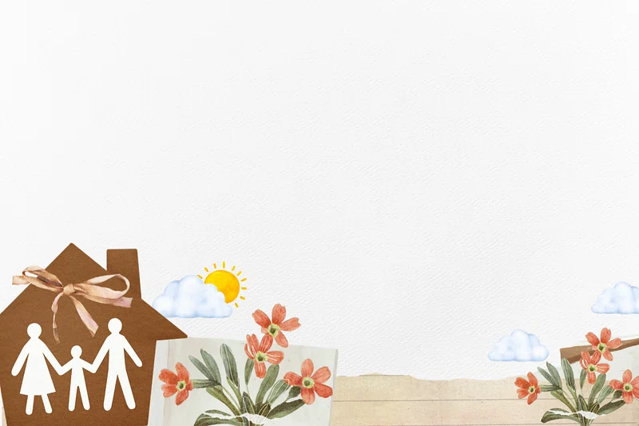
Красноярская краевая детская библиотека
Семья. Истории настоящей дружбы
Цикл обзоров «Понедельник начинается с книг»
г. Красноярск. 2026. 30 марта

Slide 2
Книги нашего обзора посвящены трогательным и добрым историям о любви и взаимопонимании в семье, об умении прощать, находить решения в трудных ситуациях и окружать близких и родных людей вниманием и заботой.
Они о дружных и счастливых семьях.

Slide 3



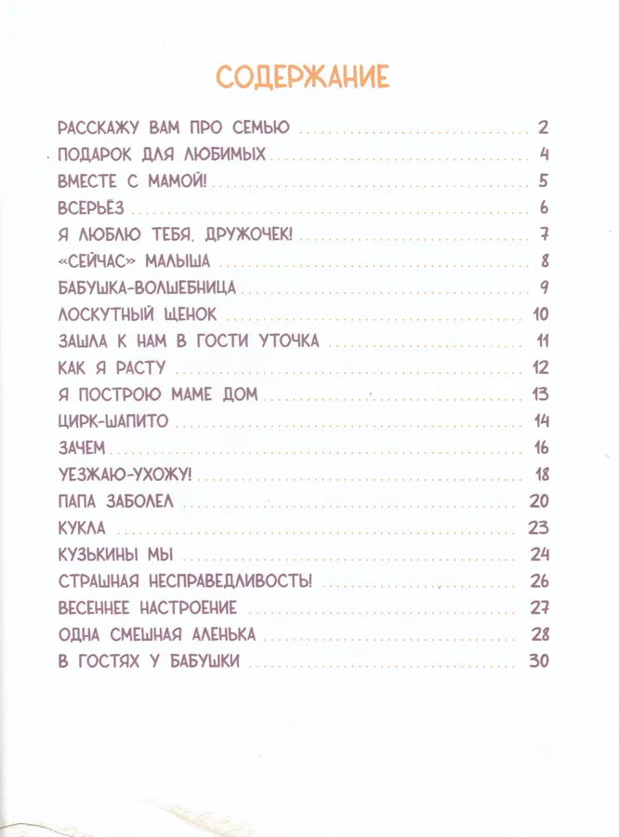

Кения Валаханович «Расскажу вам про семью»
Ксения Валаханович
Валаханович, Ксения. Расскажу вам про семью: стихотворения для детей/Ксения Валаханович; художник Аксинья La Paloma.- Москва: Детская литература, 2025.- 32 с.: ил.- (Расскажу вам про семью).-
Текст: непосредственный.
«Я люблю тебя, дружочек!
Каждый робкий твой шажочек,
Щёчки трепетный пушочек
И коленочки кружочек…»

Slide 4
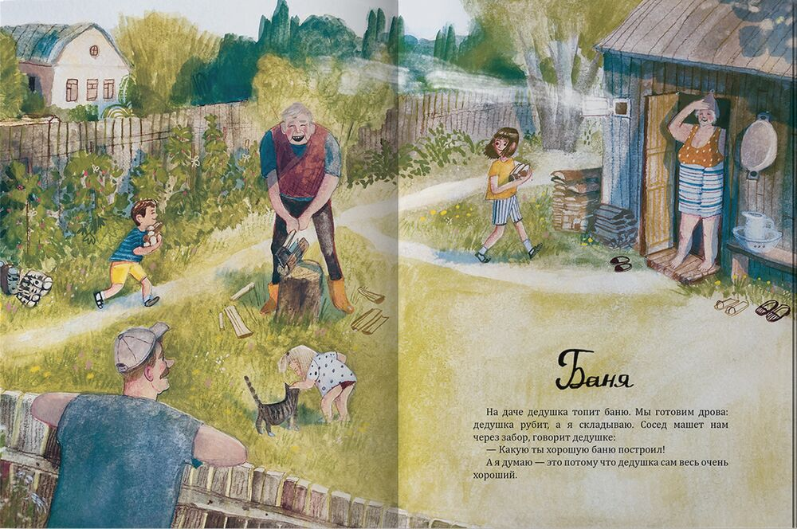

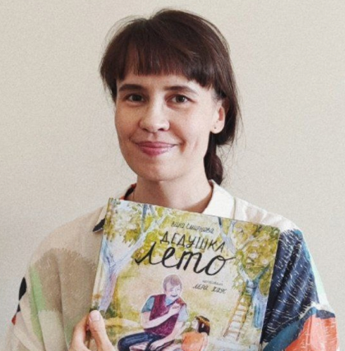
Вика Смирнова «Дедушка ЛЕТО»
Вика Смирнова
6+
Смирнова, Вика. Дедушка лето / Вика Смирнова; нарисовала Лера Хаус. - Москва : Лимонад, 2023. - 48 с.: цв. ил. –
Текст: непосредственный.
«Мы приезжаем к бабушке с дедушкой на каникулы.
И я жду, когда наступит вечер. Ура, лето!
ЛЕТО - ЗНАЧИТ, ДЕДУШКА».

Slide 5


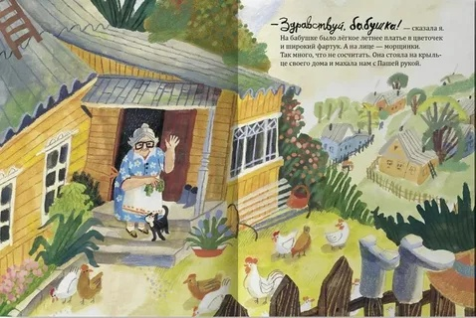
Ирина Зартайская «Здравствуй, БАБУШКА!»
Ирина Зартайская
0+
Зартайская, Ирина Вадимовна. Здравствуй, бабушка! / Ирина Зартайская; нарисовала Эмма Молявко. - Москва: Лимонад, 2022. - 32 с.: цв. ил. - (Глоток лимонада). - Текст: непосредственный.
«-А как перевести слово «бабушка»? – спросил брат. Этого бабушка не знала. Но когда мы все сели за стол и я посмотрела на бабушкино доброе лицо, обрамлённое пушистыми седыми волосами, то вдруг поняла, что знаю, как переводится слово «бабушка».
- Одуванчик! – сказала я и улыбнулась.-Ты переводишься как «одуванчик»

Slide 6

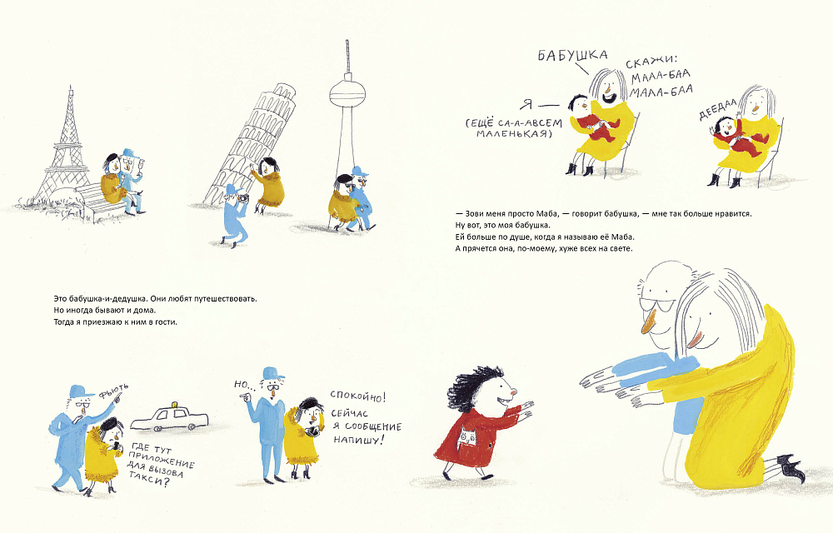
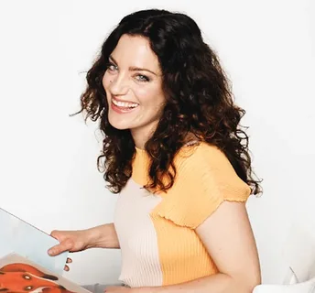


Катарина Гроссман-Хензель «Бабушку-и-дедушку я очень люблю»
Катарина Гроссман-Хензель
Гроссман-Хензель, Катарина. Бабушку-и-дедушку я очень люблю / Катарина Гроссман-Хензель; перевод с немецкого Александры Горбовой. - Москва: Самокат, 2024. - 32 с.: цв. ил. - - Текст: непосредственный.
«- А вот где ты была. Мы бы тебя, Нико, да не нашли. Какое отличное место! И как только ты это придумала! Здорово. Очень здорово!
А самое странное, что и во всех других играх я оказываюсь лучше их. Я всегда выигрываю»

Slide 7


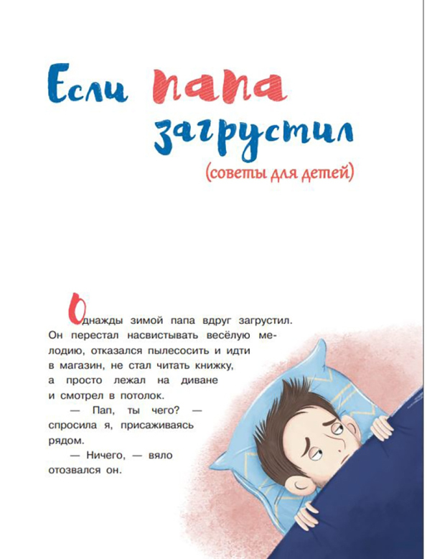
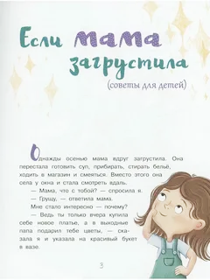

Ирина Зартайская «Если кто-то в семье загрустил»
Ирина Зартайская
Зартайская, Ирина. Если кто-то в семье загрустил: рассказы/Ирина Зартайская; художник Лия Амплеева.- Москва: Просвещение, 2023.- 48 с.: ил.- (Читаем вместе. Дружная семья).- Текст: непосредственный.
«Однажды осенью мама вдруг загрустила. Она перестала готовить суп, прибирать, стирать бельё, ходить в магазин и смеяться. Вместо этого она села у окна и стала смотреть вдаль.
Мама, что с тобой? – спросила я.
Грущу, - ответила мама.
Мне стало интересно – почему?»

Slide 8

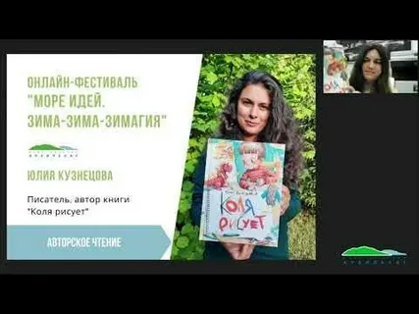
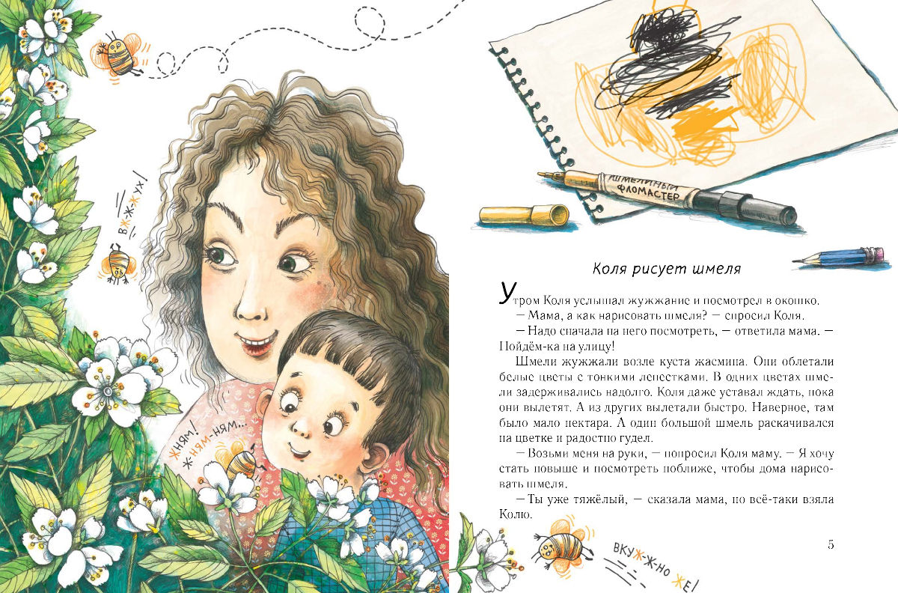

Юлия Кузнецова «Коля рисует»
Юлия Кузнецова
Кузнецова, Юлия Никитична.
Коля рисует / Юлия Кузнецова; художник Инна Папоротная. - Москва: Архипелаг, 2022. - 48 с.: цв. ил. – Текст: непосредственный.
«Эта книга о развитии творческого взгляда на жизнь, а ещё она о тепле семейных отношений. У ребёнка пробуждается желание порисовать – будто семечко прорастает. А мы, родители, словно бы поливаем это семечко детского интереса своим вниманием» (Юлия Кузнецова)

Slide 9

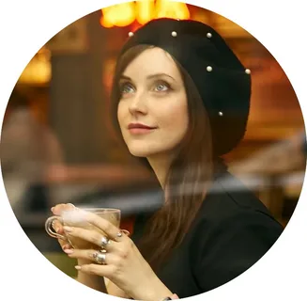


Аксинья La Paloma «Звуки нашего дома»
Аксинья La Paloma
Flip Paloma, Аксинья. Звуки нашего дома: [рассказ] / [автор текста и иллюстратор] Аксинья La Paloma. - Москва: НИГМА, 2024. - 16 с.: цв. ил. – Текст: непосредственный.
«Но самый главный звук нашего дома – это весёлый смех. Потому что вместе нам всегда радостно!
Вот как много звуков живёт в нашем доме. Разных и интересных. Прислушайся: а какие звуки живут в твоём доме?»

Slide 10


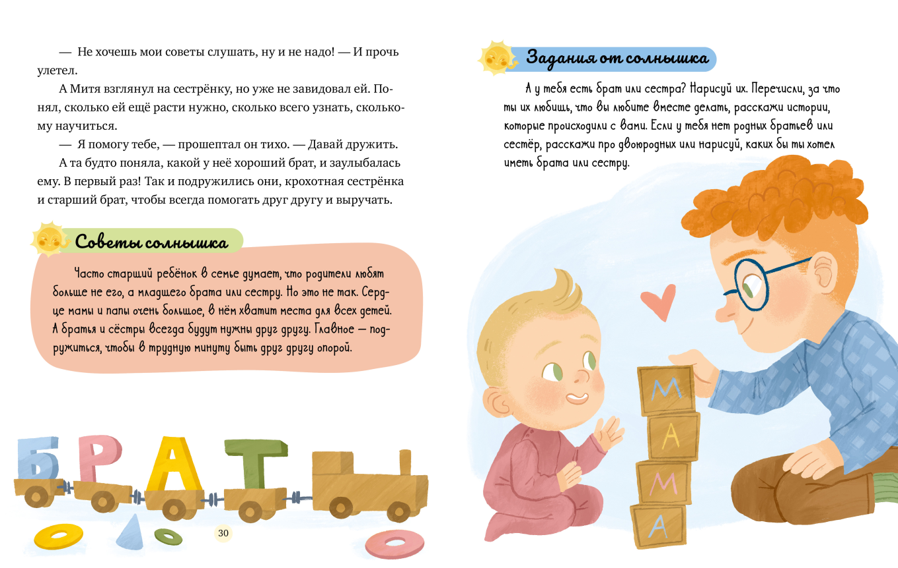

Елена Ульева «Сказки о дружной семье»
Елена Ульева
Ульева, Елена. Сказки о дружной семье/Елена Ульева; нарисовала Мария Колкер.- Москва: Клевер, 2026.- 64 с.: и.- (Сказки-обнимашки).- Текст: непосредственный.
Советы солнышка
«Представь, что отношения с твоими близкими – это цветы. Если их поливать, оберегать от бурь и невзгод, то они расцветут пышным цветом и всем будет хорошо и комфортно. А из-за ссор, упрёков и обид красивые цветы пропадут – вместо добрых отношений будет ледяная пустыня»

Slide 11
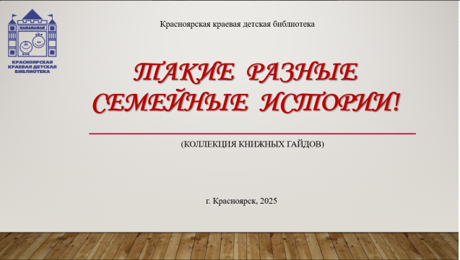





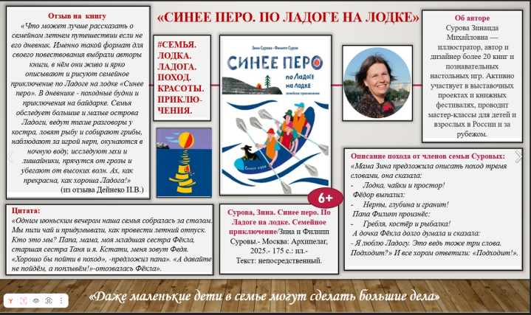







Что ещё почитать по теме
https://vk.com/bibdet
16+

Slide 12


«А ты меня любишь?» Ольга Королёва
«Любовь – это удивительный дар. Она делает нас сильнее и позволяет разглядеть в себе красоту, ум, нежность. Она помогает преодолевать трудности и страхи. Случается, что люди боятся влюбляться и любить, потому что когда-то им сделали больно. Но любовь удивительным образом излечивает от боли. Она – настоящее лекарство».
Королева, Ольга Владимировна. А ты меня любишь? / Ольга Королева ; нарисовала Анна Рубцова. - Ростов-на-Дону : Феникс : Феникс-Премьер, 2023. - 80 с. : цв. ил. - (Важный разговор). - Текст: непосредственный.
12+

Slide 13

«Бассейн, или всё лето под открытым небом» Виль Гмелинг
«Папа и мама. Я любил наблюдать, как они общаются. Почти всегда это доставляло мне особое удовольствие».
«Я подумал о маме с папой. Они почти всегда понимали друг друга. Если родители понимают друг друга, дома всё в порядке».
Гмелинг, Виль. Бассейн, или Всё лето под открытым небом / Виль Гмелинг ; перевела Ольга Боченкова ; нарисовала Лера Сидорова. - Москва : Самокат, 2024. - 192 с. : ил. - (Лучшая новая книжка). - Текст: непосредственный.
12+

Slide 14

«И появилась фрау Мёд», «Капелька мёда и щепотка волшебства» - Сабина Больманн
«- Добрый день! Мне, пожалуйста, сто граммов любви, две чайные ложечки заботы и пакетик счастья.
- Это всё?
- Да, больше ничего не нужно».
Больманн, Сабина. И появилась фрау Мёд / Сабина Больманн ; [иллюстратор Жоэль Турлониас ; перевод с немецкого В. А. Ивановой]. - Москва : Эксмо, 2023. - 240 с. : ил. - Текст: непосредственный.
12+

Slide 15

«На Север. Путешествие вслед за чайкой» Анна Игнатова
«Мне кажется, в горах многое становится ясно. И возвращаешься оттуда совсем другой».
Игнатова, Анна Сергеевна. На Север. Путешествие вслед за чайкой / текст Анны Игнатовой ; идея и иллюстрации Ани и Вари Кендель. - Санкт-Петербург : Детское время, 2019. - 96 с. : цв. ил. - Текст: непосредственный.
12+

Slide 16













Что ещё почитать по теме
12+

Slide 17

Встретимся в апреле
Время: 27 апреля, 11.00 часов
Место: канал rutube.ru
Тема: про новые книги о Великой Отечественной войне и СВО

